Slide 1
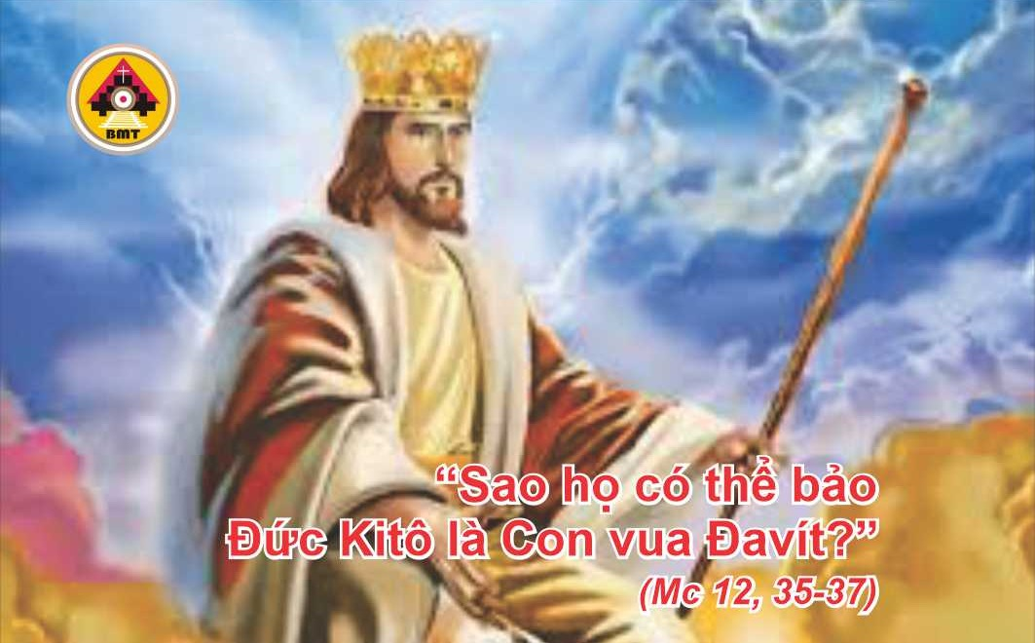

THỨ SÁU TUẦN IX THƯỜNG NIÊN A

Slide 2
Ca Nhập Lễ
Lạy Chúa, xin đoái nhìn và xót thương tôi, vì tôi cô đơn và thân tôi đau khổ. Xin Chúa nhìn xem cảnh lầm than khốn khổ của tôi, và tha thứ hết mọi tội lỗi cho tôi.

Slide 3

Bài Đọc 1: 2 Tm 3, 10-17
“Kẻ sống đạo đức trong Ðức Giêsu Kitô, đều chịu bắt bớ”.
Trích thư thứ hai của Thánh Phaolô Tông đồ gởi cho Ti-mô-thêu.

Slide 4
Đáp Ca
Tv 118, 157. 160. 161. 165. 166. 168
Đáp: Ðại bình an cho những ai yêu luật pháp Chúa (c. 165).

Slide 5
Alleluia: Ga 14, 5
Alleluia-alleluia: – Chúa phán: “Thầy là đường, là sự thật, và là sự sống, không ai đến được với Cha mà không qua Thầy. – Alleluia.

Slide 6
Phúc Âm: Mc 12, 35-37

Slide 7


Slide 8

DÂNG LỄ

Slide 9
CA HIỆP LỄ
Lạy Chúa, tôi kêu van Chúa, bởi Chúa nhậm lời tôi, xin ghé tai về bên tôi, và xin nghe rõ tiếng tôi.

Slide 10
THỨ SÁU TUẦN IX THƯỜNG NIÊN A

